Slide 1



Tomando Decisões Bíblicas
Pr Paulo Henrique Tavares - 2018
Escola Bíblica Dominical

Slide 2
Introdução:
A – O tema central da aula:
B – Objetivos Gerais:
C – Captação do tema:

Slide 3
Introdução:
A – O tema central da aula:
Tomar decisões na vida em congruência aos princípios bíblicos e cristãos.

Slide 4
Introdução:
A – O tema central da aula:
B – Objetivos Gerais:
I – Explanar a realidade da vida adulta e a necessidade de tomar decisões.
II – Ilustrar meios reais onde devemos tomar decisões bíblicas.
III – Explicar textos bíblicos comumente utilizados para a temática.
IV – Esclarecer lapsos, confusões e enganos sobre textos bíblicos e conceitos teológicos.
V – Oferecer apontamentos para que o cristão tome decisões consoante à Bíblia.

Slide 5
Introdução:
A – O tema central da aula:
B – Objetivos Gerais:
C – Captação do tema:
I – O que são decisões bíblicas?
II – Qual a relevância deste estudo para sua vida pessoal?
III – Quais perguntas você espera que devem ser respondidas nesse estudo?
IV – Quais tópicos ou temas você e espera que sejam abordados?
V – Quais textos bíblicos você espera que devem ser esclarecidos sobre este tema?

Slide 6
1
Entendendo as decisões bíblicas.
A – A responsabilidade e o dilema da vida adulta.
B – Quais são as questões primaciais da vida que exigem decisões bíblicas?
C – A Bíblia e o vínculo com as decisões da vida?
D – Obstáculos preocupantes.

Slide 7
1
Entendendo as decisões bíblicas.
A – A responsabilidade e o dilema da vida adulta.
Ao nascer, a responsabilidade de tomar decisões fica totalmente sobre os pais. À medida que o individuo vai crescendo, vai também adquirindo dos pais a responsabilidade de tomar decisões independentes. Isso é o que chamamos de mundo adulto, onde a totalidade do encargo de tomar decisões está sobre o próprio indivíduo.
Sobre todas as coisas que se deve treinar um filho para vida, a capacidade e a habilidade de tomar decisões bíblicas está além.

Slide 8



1
Entendendo as decisões bíblicas.
A – A responsabilidade e o dilema da vida adulta.
0 ------------25 ------------50 -----------75------------100

Slide 9

1
Entendendo as decisões bíblicas.
A – A responsabilidade e o dilema da vida adulta.
Pv 4.23
ARA → | Sobre tudo o que se deve guardar, guarda o seu coração, porque dele procedem as fontes da vida.
NVI → | Acima de tudo, guarde o seu coração, pois dele depende toda a sua vida.
KJV → | Keep thy heart with all diligence; for out of it are the issues of life.
Livre → | Com toda | diligência | guarde | seu coração, | porque são fundamentais para as questões da vida.
 | Maior Máximo | Cuidado Atenção | Manter Proteger | Alma Consciência | Responsabilidades e desafios naturais da vida.

Slide 10
1
Entendendo as decisões bíblicas.
B – Quais são as questões primaciais da vida que exigem decisões bíblicas?
Área da vida | Substantivos Afetados | Situação possível
Casamento
Família
Igreja
Sustento
Saúde
Mudanças
Investimentos
Alvos
Outras...

Slide 11
1
Entendendo as decisões bíblicas.
B – Quais são as questões primaciais da vida que exigem decisões bíblicas?
Área da vida | Substantivos Afetados | Situação possível
Casamento | Quem casar/ quando casar/ como casar/ ...
Família | Cônjuge/ filhos/ casa/ ...
Igreja | Congregar/ Ministérios/ relacionamentos/ ...
Sustento | Profissão/ trabalho/ ...
Saúde | Cirurgia/ tratamentos/ ...
Mudanças | Geográficas / trabalho/ igreja/ ...
Investimentos | Tempo/ estudo/ dinheiro/ ...
Alvos | Projetos/ lazer/ bens/ ...
Outras...

Slide 12
1
Entendendo as decisões bíblicas.
C – A Bíblia e o vínculo com as decisões da vida?
I – Desculpas para não usar a bíblia.
II – Solutos para se crer e aplicar a Bíblia às decisões.

Slide 13
1
Entendendo as decisões bíblicas.
C – A Bíblia e o vínculo com as decisões da vida?
I – Desculpas para não usar a bíblia.
A Bíblia é um livro de cultura antiga e não se aplica à atualidade.
A Bíblia não tem respostas objetivas.
Quais outras?

Slide 14
1
Entendendo as decisões bíblicas.
C – A Bíblia e o vínculo com as decisões da vida?
II – Solutos para se crer e aplicar a Bíblia às decisões.
Deus inspirou um texto – 2Pe 1.1-3
Deus se revelou por intermédio daqueles que, inspirado pelo Altíssimo compuseram os textos objetivando revela-lo. Os autores bíblicos não ofereceram um manual para a vida dando respostas à cada uma de nossas escolhas. A maior sabedoria que podemos obter para qualquer decisão na vida é o conhecimento de Deus.

Slide 15
1
Entendendo as decisões bíblicas.
C – A Bíblia e o vínculo com as decisões da vida?
II – Solutos para se crer e aplicar a Bíblia às decisões.
Deus inspirou um texto – 2Pe 1.3-4
Deus se revelou por intermédio daqueles que compuseram os textos que objetivaram o conhecimento de Deus e não oferecer um manual para a vida. A maior sabedoria que podemos obter é o conhecimento de Deus.
Visto como, pelo seu divino poder, nos têm sido doadas todas as coisas que conduzem à vida e à piedade, pelo conhecimento completo daquele que nos chamou para a sua própria glória e virtude, pelas quais nos têm sido doadas as suas preciosas e mui grandes promessas, para que por elas vos torneis co-participantes da natureza divina, livrando-vos da corrupção das paixões que há no mundo,...

Slide 16
1
Entendendo as decisões bíblicas.
C – A Bíblia e o vínculo com as decisões da vida?
II – Solutos para se crer e aplicar a Bíblia às decisões.
Deus inspirou um texto – 2Pe 1.3-4
Um texto que informa uma verdade a ser aplicada – 2Tm 3.16-17.
Qualquer coisa que nos propomos a conhecer, se não alterar nossa maneira de viver, esse será um conhecimento inútil. O conhecimento de Deus é exclusivo para seus filhos e não intenciona criar regras para mudar o mundo, e sim mudar aquele que o conhecer. Por esta razão, o conhecimento de Deus deve ser aplicado, pois objetiva mudar o homem para viver no mundo criado como um autêntico filho de Deus.

Slide 17
1
Entendendo as decisões bíblicas.
C – A Bíblia e o vínculo com as decisões da vida?
Toda a Escritura é inspirada por Deus e útil para o ensino, para a repreensão, para a correção, para a educação na justiça, a fim de que o homem de Deus seja perfeito e perfeitamente habilitado para toda boa obra.
II – Solutos para se crer e aplicar a Bíblia às decisões.
Deus inspirou um texto – 2Pe 1.3-4
Um texto que informa uma verdade a ser aplicada – 2Tm 3.16-17.
Qualquer coisa que nos propomos a conhecer, se não alterar nossa maneira de viver, esse será um conhecimento inútil. O conhecimento de Deus é exclusivo para seus filhos e não intenciona criar regras para mudar o mundo, e sim mudar aquele que o conhecer. Por esta razão, o conhecimento de Deus deve ser aplicado, pois objetiva mudar o homem para viver no mundo criado como um autêntico filho de Deus.

Slide 18
1
Entendendo as decisões bíblicas.
D – Obstáculos preocupantes.
I - Usos errados das Escrituras no universo cristão.
II – Crenças equivocadas.

Slide 19
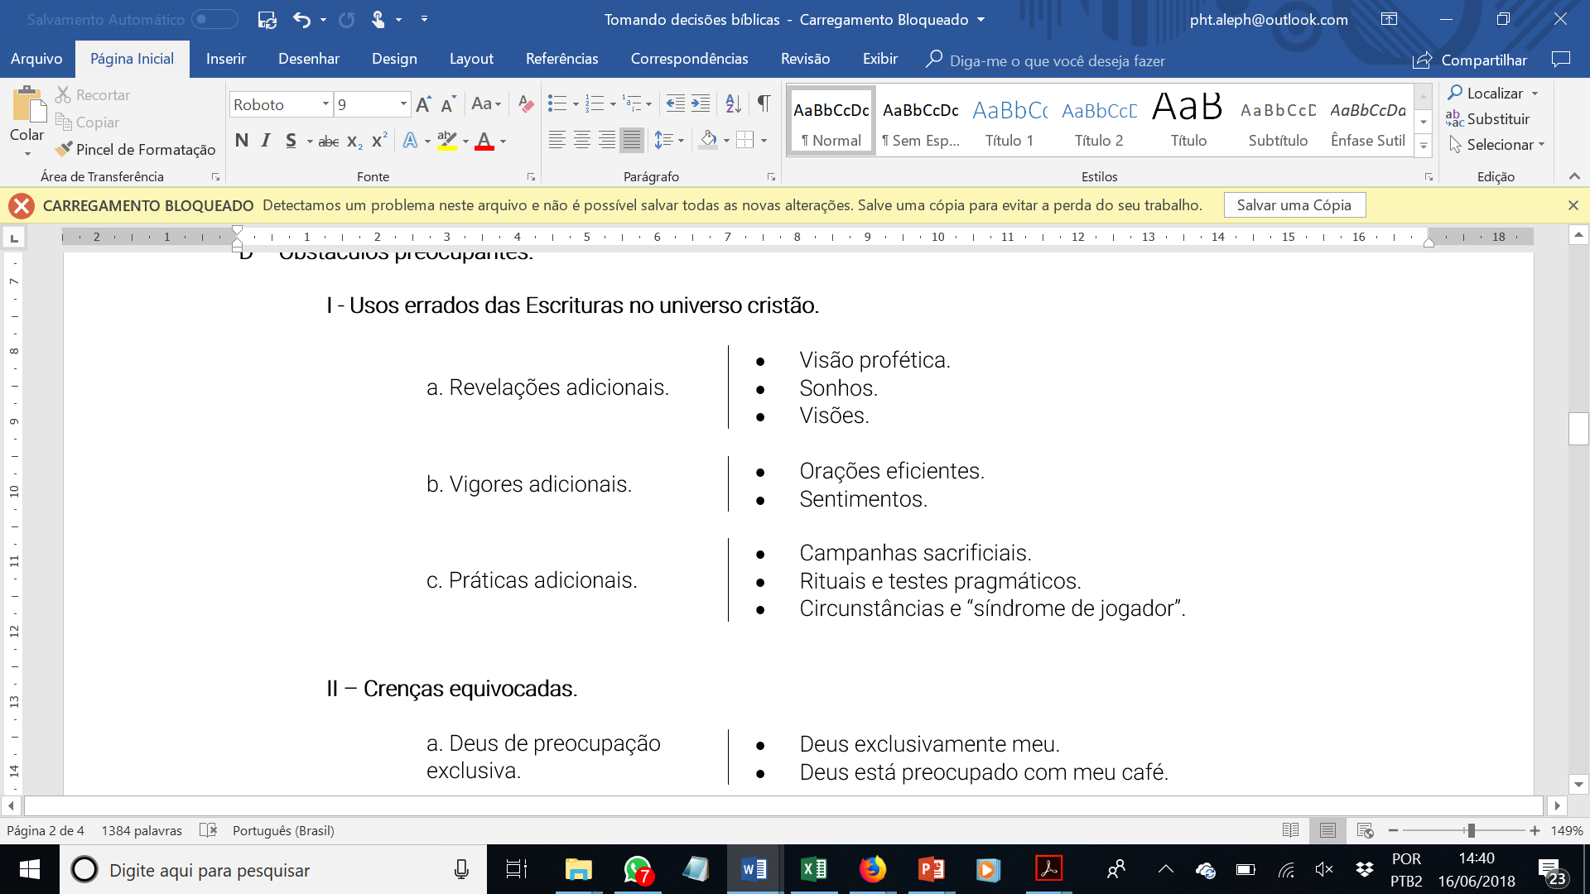
1
Entendendo as decisões bíblicas.
D – Obstáculos preocupantes.
I - Usos errados das Escrituras no universo cristão.

Slide 20
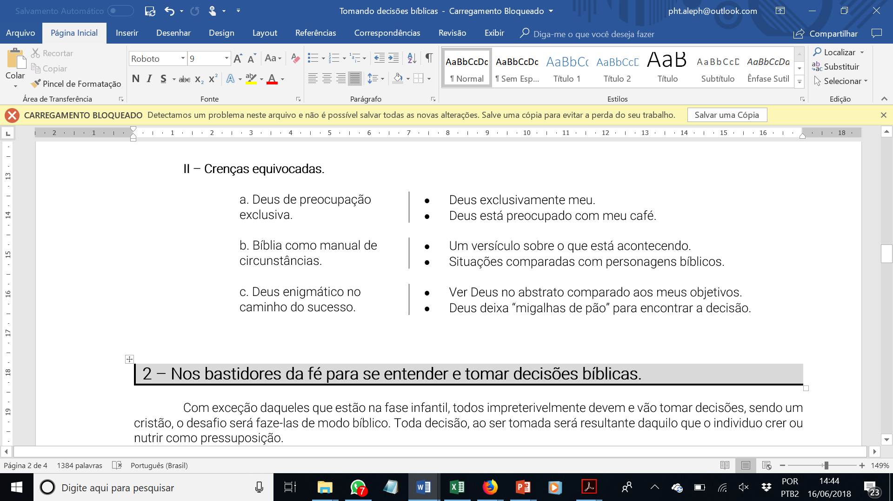
1
Entendendo as decisões bíblicas.
D – Obstáculos preocupantes.
II – Crenças equivocadas.

